Slide 1


Акселератор ПсковГУ
SWAPNI.PSU
Докладчик - Федорова Полина
ПУТП 2024

Slide 2
ОПИСАНИЕ ПРОЕКТА/РЕШАЕМАЯ ПРОБЛЕМА/АКТУАЛЬНОСТЬ
Описание
                Мероприятие, которое помогает студентам Псковского государственного университета решать важную экологическую проблему утилизации вещей с помощью простого обмена "ненужными" предметами.
Решаемая проблема и актуальность
                Студенты Псковского государственного университета сталкиваются с проблемой накопления ненужных вещей и отсутствия удобного способа их утилизации. Это приводит к ущербу экологии и ненужным расходам. Для решения этой проблемы разрабатывается проект "SWAPNI.PSU", который предоставляет платформу для обмена ненужными предметами, позволяя студентам легко находить что-то новое и передавать свои старые вещи другим, способствуя их повторному использованию и снижению отходов
2

Slide 3
ТЕХНОЛОГИЯ РЕШЕНИЯ ПРОБЛЕМЫ/ОПИСАНИЕ ПРОДУКТА/ЦЕННОСТНОЕ ПРЕДЛОЖЕНИЕ
Ценностное предложение
                Клиенты должны выбирать проект SWAPNI.PSU, потому что он предлагает уникальное решение для студентов, которое сочетает экологичность и удобство. Наши преимущества:
                1.Бесплатные услуги - в отличие от многих коммерческих платформ, мы предлагаем бесплатные обмены вещами, что особенно привлекательно для студентов с ограниченным бюджетом.
                2.Экологический вклад - участвуя в обменах SWAPNI, студенты вносят вклад в устойчивое потребление, сокращая отходы и продлевая срок службы вещей.
                3.Простота использования - наша платформа в социальных сетях легко доступна и не требует сложных регистраций, что делает процесс обмена максимально удобным.
                *Наш сайт - удобная платформа с понятным интерфейсом, куда без особого труда можно разместить вещь для обмена и получить что-то взамен
Технология решения проблемы
Проект SWAPNI.PSU будет реализован через онлайн-платформы ВК или Telegram для координации мероприятий, с использованием Яндекс форм для регистрации участников. Также будет создан Telegram-бот на базе Python (если мы найдем специалистов) для упрощения взаимодействия с пользователями.
Описание продукта
Проект “SWAPNI.PSU” помогает студентам Псковского государственного университета решить проблему утилизации ненужных вещей с помощью цифровой платформы, где они могут легко находить и обменивать предметы, такие как одежда, книги и растения, обеспечивая им вторую жизнь.
3

Slide 4
АНАЛИЗ КОНКУРЕНТОВ
Основные конкуренты
Параметры сравнения | Мегахэнд | Авито | Барахолка Псков | Отдам даром
Продукт, решаемая проблема, выгода для клиента | большой выбор | удобный интерфейс | бесплатное получение товара без обмена | бесплатное получение товара без обмена
Ассортимент, сервис, качество | высокое | зависит от продавца | ассортимента мало, качество низкое | ассортимента мало, качество низ кое
Сегменты | слои со средним - низким уровнем дохода | слои со средним - низким уровнем дохода | слои со средним - низким уровнем дохода | слои со средним - низким уровнем дохода
Каналы дистрибуции, организации продаж | продажи через посредников | продажа через интернет | прямые | продажа через интернет
Коммуникации: сообщение и каналы | оффлайн-встреча | через приложение | через социальные сети | через социальные сети
Рыночные показатели | в регионах по всей России работает более 150 магазинов компании | опубликовано более 182 млн объявления | основные показатели под контролем | данные скрыты
Нерыночные особенности | продажа новых вещей с бирками | есть вещи высокого качества за небольшую цену | отдаются вещи низкого качества исключительно даром | отдают вещи исключительно даром
Ценовая модель | ориентация на издержки | ориентировано на конкурентов | ориентировано на потребителей | ориентировано на потребителей
Партнерства | партнеров нет | Яндекс Go. мегафон, телфин | партнеров нет | партнеров нет
4

Slide 5
ФИНАНСОВАЯ МОДЕЛЬ
 | Показатель | Базовое значение | 1 квартал (3месяца) | 2 квартал | 3 квартал | 4 квартал | Год
1 | Инвестиционные затраты | Необходимые затраты для старта бизнеса: 1. организация, которая сделает сайт или создаст приложение | сайт или приложение около 100000
2 | Кол-во клиентов | 3000 постоянных | 1500 | 3000 | 3000 | 3000 | 3000
3 | Средний чек | выручку/кол-во продаж | 210 | 104 | 104 | 104 | 104
4 | Частота покупки (в мес) | 10р 1 раз | 3раза | 3раза | 3раза | 3раза | 12раз
5 | Выручка (мес) | кол-во+покупка | 45000 | 90000 | 90000 | 90000 | 315000
6 | Постоянные расходы | Затраты, которые не зависят от объема продаж | 2417 | 2417 | 2417 | 2417 | 2417
7 | Переменные расходы | если мы будем проводить раз в 3 месяца | около 1500 может больше или меньше в зависимости от кол-ва людей | 1500 | 1500 | 1500 | 6000
8 | Прибыль | Стр 5-Стр 6 - Стр 7 | 40500 | 85500 | 85500 | 85500 | 297000
9 | Рентабельность продаж |  |  |  |  |  | 94
10 | Точка безубыточности | Стр 6/ (Стр 3 - Стр 7) |  |  |  |  | 196
11 | Простой срок окупаемости | 3,3 года

Slide 6
1
Стадия проекта
БИЗНЕС-МОДЕЛЬ/СТАДИЯ ПРОЕКТА
Инициирование
2
Бизнес-модель
3
Планирование
                SWAPNI.PSU - это наглядный пример использования модели канвас. Проект, в первую очередь, ориентируется на один большой сегмент - потребителей, а именно позволить им избавиться от старых или ненужных вещей, ещё хорошего качества путем обмена на наших встречах или с помощью нашего сайта.
4
Исполнение
Завершение
6

Slide 7

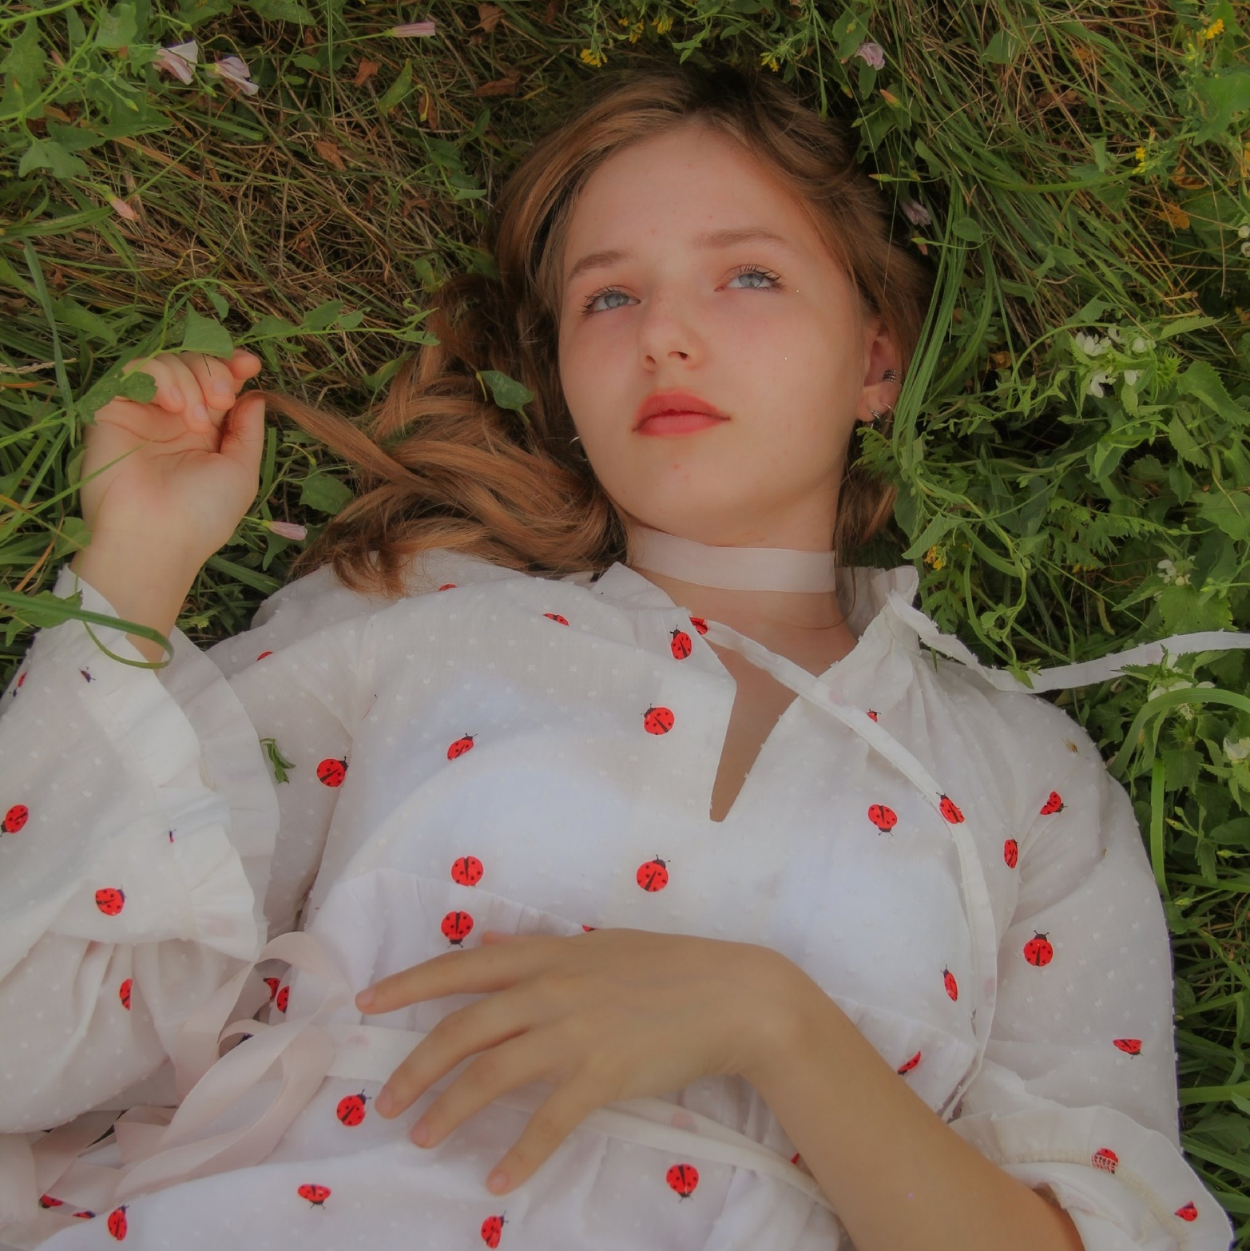
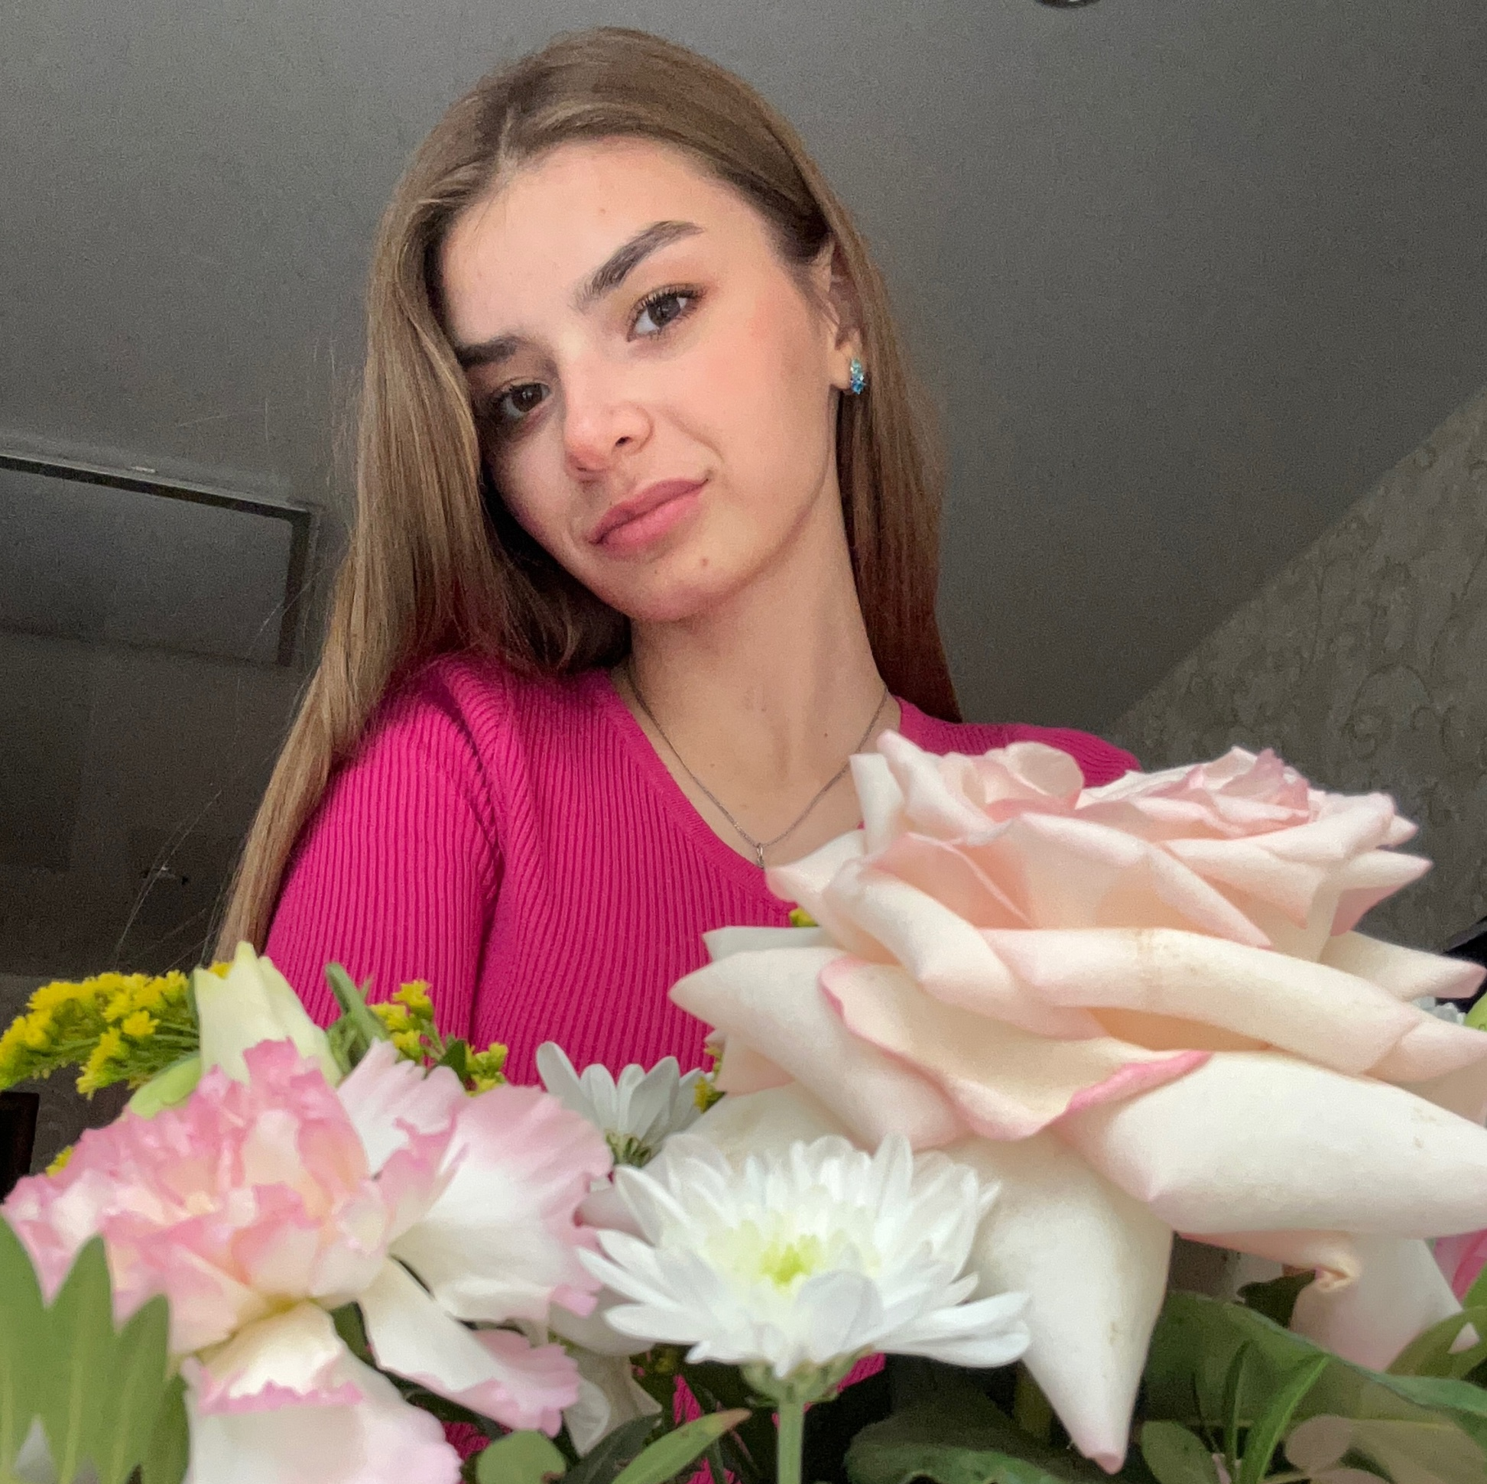

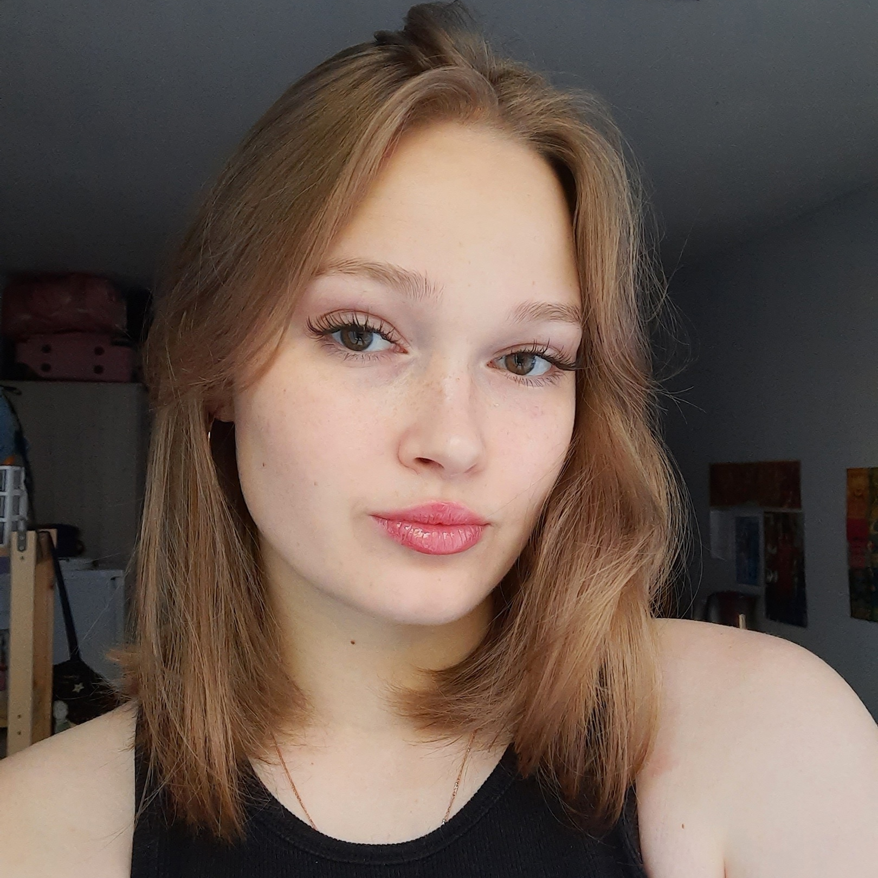
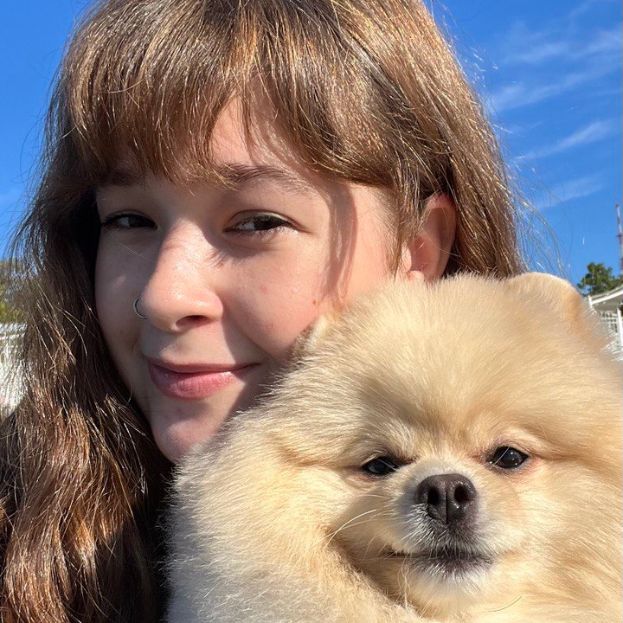
КОМАНДА ПРОЕКТА
                Коровянская Анна
                Кулагина Дарья
                Федорова Полина
                Климова Лилия
                Коммуникатор
                Сергеева Виктория
                Затула Милена
                Генератор идей
                Генератор идей
                Доводчик, мотиватор
                Лидер, координатор, контролер
                Оценщик
7

Slide 8

ВСЕРОССИЙСКИЙ ФОРУМ
СТАРТАП-СТУДИЙ
ПИКТОГРАММЫ

Slide 9
#FBB3C1
#8F00FF
#FFFFFF
#1B1B1B
ОСНОВНЫЕ
ЦВЕТА
#FD493D
#B5D8E1
#FCAF17

Slide 10
СПАСИБО!
Сергеева Виктория Александровна
8 911 898 33 40
sergalex19792005@gmail.com

